Slide 1
Unterweisung „Umgang mit Gewalt“
Ort, Datum

Slide 2
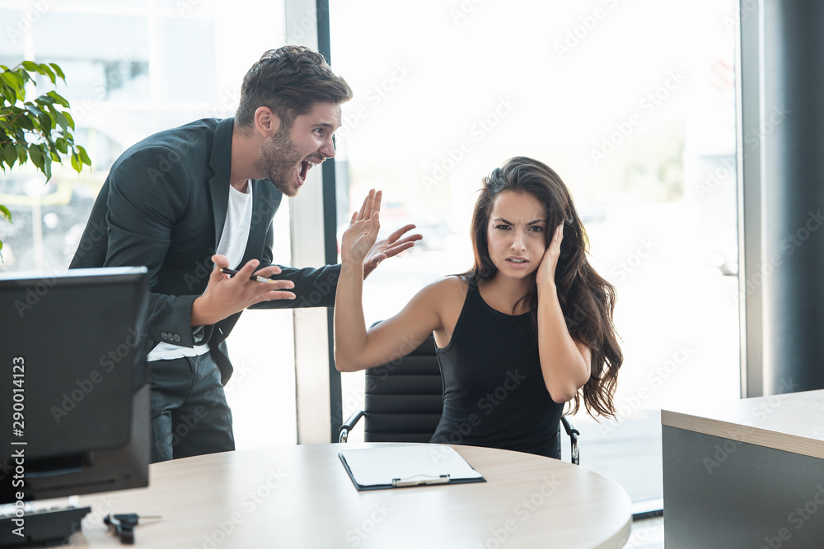
Einleitung - Warum ist das Thema wichtig?
Gewalt am Arbeitsplatz kann jeden treffen
Formen: körperliche, verbale und psychische Übergriffe
Bild: Adobe #290014123
Folgen: gesundheitliche Schäden, Produktivitätsverlust, Unsicherheitsgefühl
Ziel der Unterweisung: Sensibilisierung, Frühwarnzeichen erkennen, Handlungssicherheit vermitteln

Slide 3
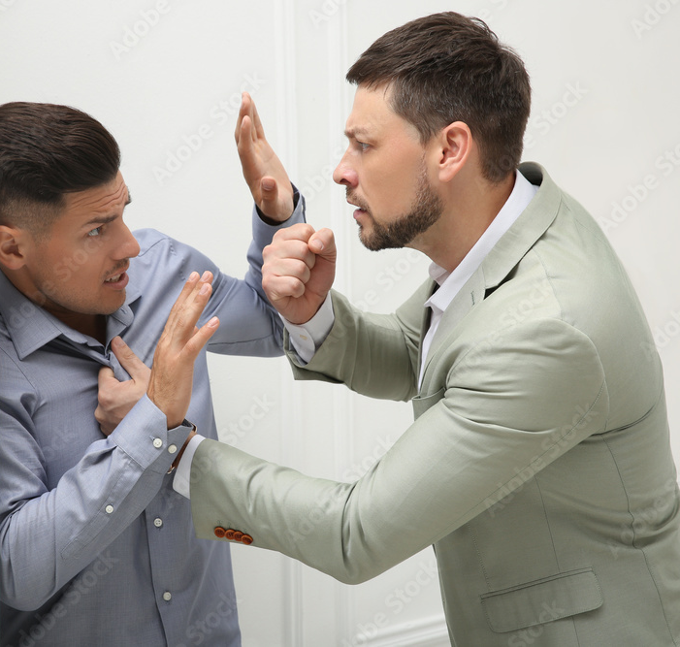
Was ist Gewalt am Arbeitsplatz?
Gewalt umfasst körperliche Angriffe, Drohungen und Mobbing
Tritt in Kundenkontakt, Teamkonflikten und Führungsverhältnissen auf
Gewalt entsteht oft schleichend – frühzeitiges Erkennen ist entscheidend
Rechtliche Grundlagen: Arbeitgeber sind verpflichtet, Schutzmaßnahmen zu ergreifen
Bild: Adobe #441586049

Slide 4
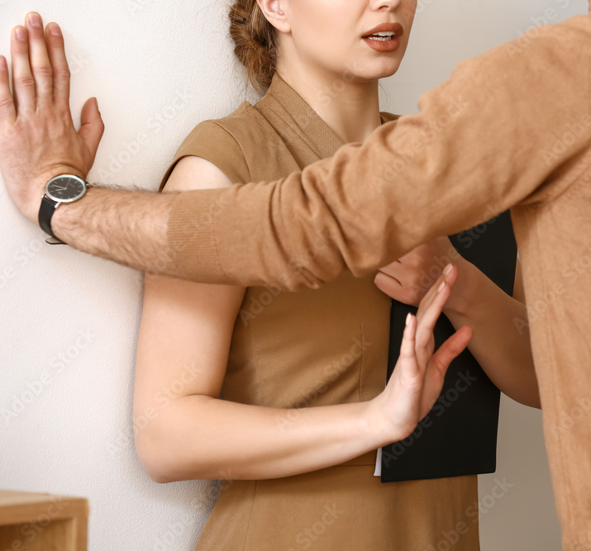
Beispiele für körperliche Gewalt
Direkte körperliche Angriffe (Schlagen, Stoßen, Treten)
Festhalten oder körperliche Bedrängung
Gegenstände werfen oder mutwillig zerstören
Gewalt gegen Mitarbeitende durch Kunden oder Kollegen
Bild: Adobe #459384067

Slide 5

Beispiele für psychische und verbale Gewalt
Beleidigungen, Drohungen und Einschüchterung
Mobbing und systematische Ausgrenzung
Sexuelle Belästigung und unangemessene Kommentare
Ständige Kritik oder Demütigung vor anderen
Bild: Adobe #234498812

Slide 6
Gewaltprävention – vorbeugende Maßnahmen
Erkennen von Frühwarnzeichen und Konfliktsignalen
Klare Verhaltensregeln und Kommunikationsrichtlinien im Unternehmen
Schulungen zur Deeskalation und Konfliktlösung
Sicherheitsmaßnahmen wie Alarmknöpfe oder Videoüberwachung

Slide 7

Deeskalationstechniken in der Praxis
Ruhiger Tonfall und kontrollierte Körpersprache
Offene, deeskalierende Gesprächsführung
Die 3-Schritte-Methode: „Stop – Klären – Lösen“
Rollenspiele zur Stärkung von Handlungssicherheit
Bild: Adobe #441411118

Slide 8

Was tun, wenn es eskaliert?
Strategien zur Selbstsicherung
Wann ist Flucht der beste Weg?
Notfallmaßnahmen und Schutzmechanismen
Bild: Adobe #608102018

Slide 9

Nachsorge und Unterstützung für Betroffene
Psychologische und organisatorische Hilfen
Dokumentation und Meldung von Vorfällen
Präventive Maßnahmen für die Zukunft
Bild: Adobe #542608370

Slide 10
Handlungsempfehlungen und Abschluss
Bleiben Sie in kritischen Situationen ruhig und besonnen.
Erkennen Sie Frühwarnzeichen und reagieren Sie frühzeitig.
Nutzen Sie Deeskalationstechniken, um Konflikte zu entschärfen.
Wissen Sie, an wen Sie sich im Unternehmen wenden können.
Gewalt ist kein Tabuthema – Sprechen Sie Vorfälle an!
Bild: Adobe #420590221

